Slide 1
紙飛機原理與 不同紙飛機折法
圖片資料擷取自：GQ Taiwan、Mr. Bug 蟲蟲老師-楊棨棠

Slide 2
飛機型態3：鳳凰型(Phoenix)

Slide 3
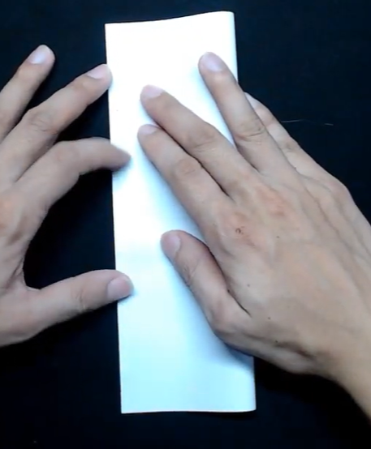
飛機型態3：鳳凰型(Phoenix)
步驟1：將長邊對齊長邊進行對折動作。

Slide 4
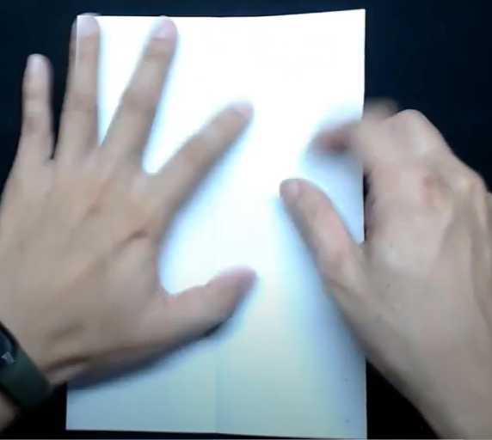
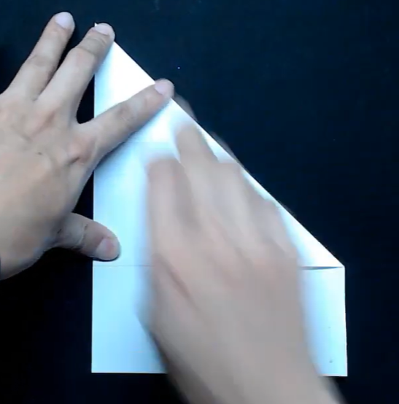
飛機型態3：鳳凰型(Phoenix)
步驟2：將紙張打開，將上方兩角折向長邊後打開，產生三條折線。

Slide 5
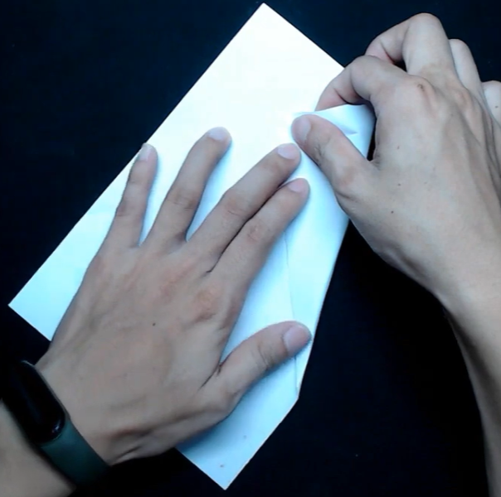
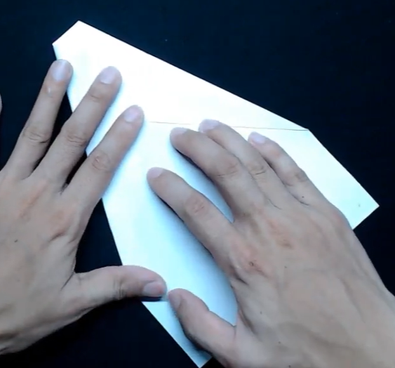
飛機型態3：鳳凰型(Phoenix)
步驟3：將一角折向先前的斜向摺痕，反側亦同。

Slide 6
飛機型態3：鳳凰型(Phoenix)
步驟4：機首處沿著摺痕往下折。

Slide 7
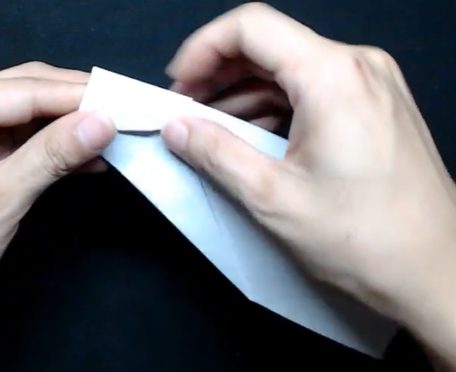
飛機型態3：鳳凰型(Phoenix)
步驟5：沿著中心折線往後折。

Slide 8
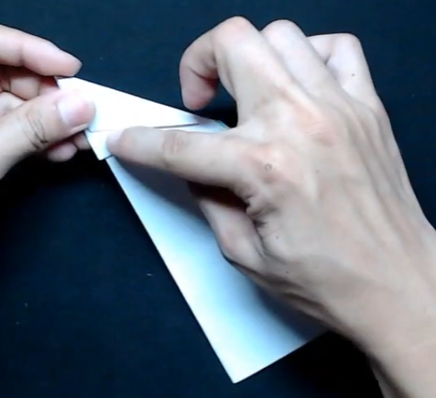
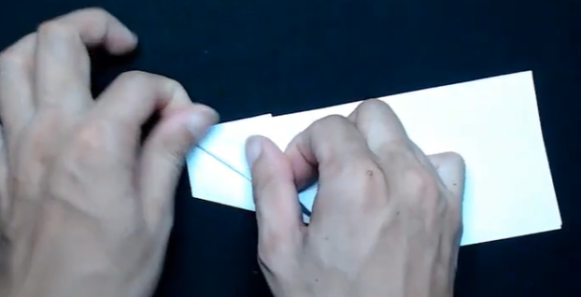
飛機型態3：鳳凰型(Phoenix)
步驟6：將機首鈍角折向長邊(中心折線)，邊對其邊，反側亦同，會發現多出一小塊(如右圖右手食指處)。

Slide 9
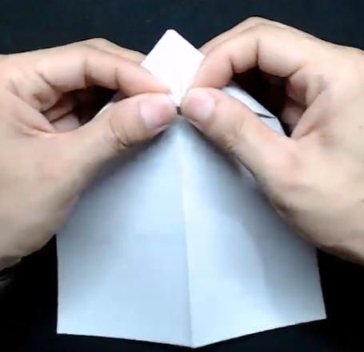
飛機型態3：鳳凰型(Phoenix)
步驟7：將飛機打開後，將多出的那塊往上折，再沿中心折線折回去。(目的為扣住機首，不易造成散開)

Slide 10
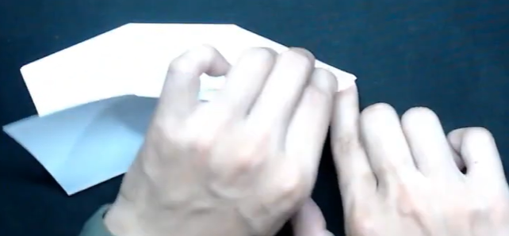
飛機型態3：鳳凰型(Phoenix)
步驟8：折機翼。注意機首處留一些，可避免過厚造成紙張破損；機尾處留約1~2指幅寬。反側亦同。

Slide 11
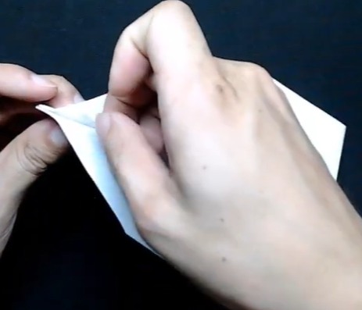
飛機型態3：鳳凰型(Phoenix)
步驟9：用細膠帶將飛機會開的地方做補強。

Slide 12
飛機型態3：鳳凰型(Phoenix)
步驟10：測試調整上反角與升降舵。

